Slide 1

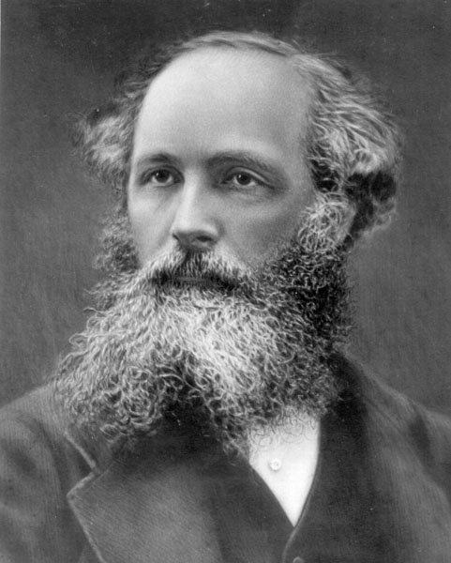
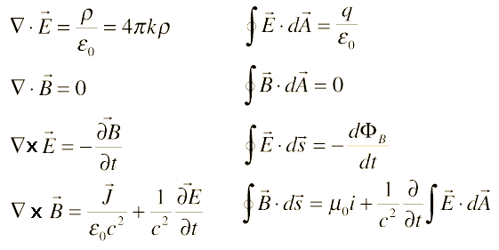
Лекция 13. Энергия магнитного поля.
Уравнения Максвелла
Когда нескольких видных ученых попросили назвать, каковы, по их мнению, три величайших
физика всех времен, мнения разделились,
но ни один не забыл Максвелла.
2013

Slide 2
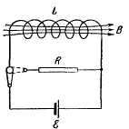
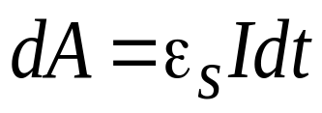
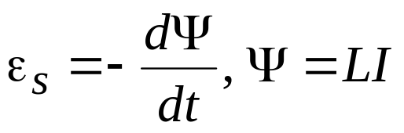

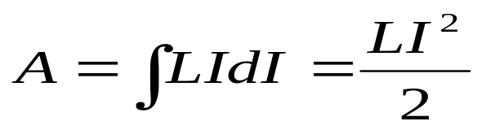
Энергия контура с током
При замыкании цепи ток будет постепенно убывать. Работа, совершенная этим током за время dt:
где , -
- полный магнитный поток.
Следовательно
- дополнительная работа сторонних сил,
совершаемая против ЭДС самоиндукции.
2

Slide 3
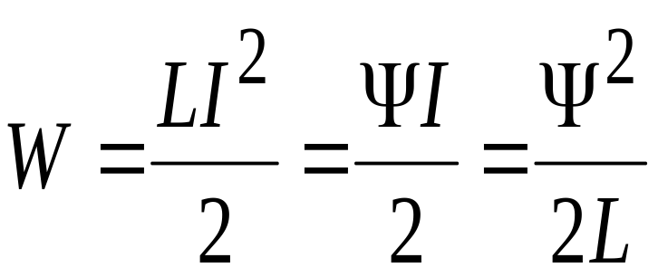
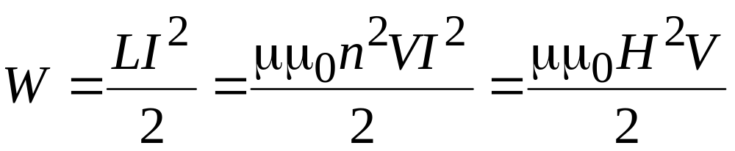
Энергия контура с током
Магнитное поле является носителем энергии, за счет которой совершается работа.
Собственная энергия тока:
Энергия соленоида:
μ0
- магнитная
постоянная,
V-объем соленоида
μ – магнитная проницаемость среды
n - число витков на единицу длины
3

Slide 4
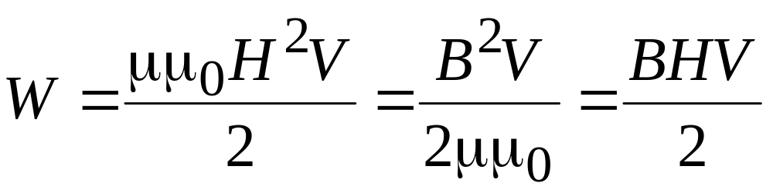
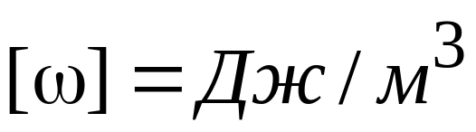
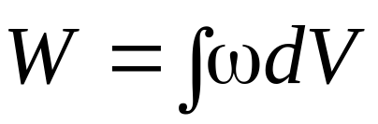
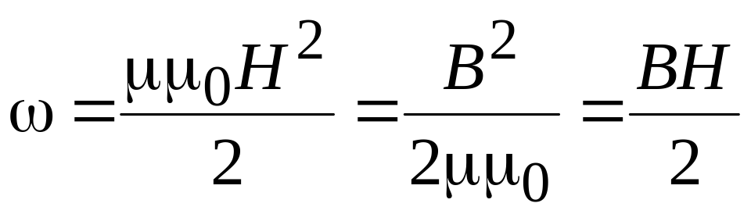
Энергия магнитного поля
Для однородного магнитного поля
Для произвольного магнитного поля:
- объемная плотность энергии
магнитного поля
4

Slide 5
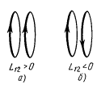
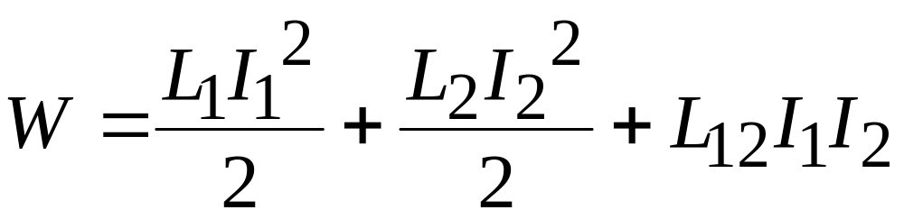
Магнитная энергия двух контуров с током
Рассмотрим два неподвижных контура. При замыкании каждого из контуров возникает ЭДС индукции и ЭДС взаимной индукции.
Взаимная энергия – величина алгебраическая, знак зависит от направления токов в контурах.
собственная энергия контуров с током
взаимная энергия контуров с током
5

Slide 6
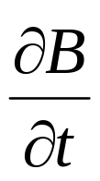
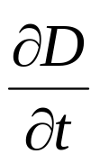
Уравнения Максвелла
система дифференциальных уравнений, описывающих электромагнитное поле. Математическое завершение теории электромагнетизма, начатой Эрстедом, Ампером, Генри, Фарадеем. Эл. и магн. св-ва среды характеризуются диэлектр. прон. ε, магн. прон. μ и удельной эл. проводим. σ. Пространственная протяженность полей больше размеров атомов и молекул. В основе 4 уравн -я (интегр. или дифф форма).
Основные идеи:
меняющееся во времени магнитное поле создает электрическое поле;
меняющееся во времени электрическое поле создает магнитное поле.
6

Slide 7
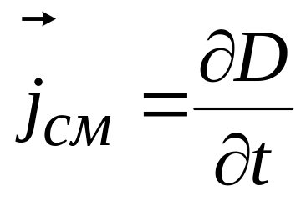
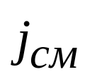
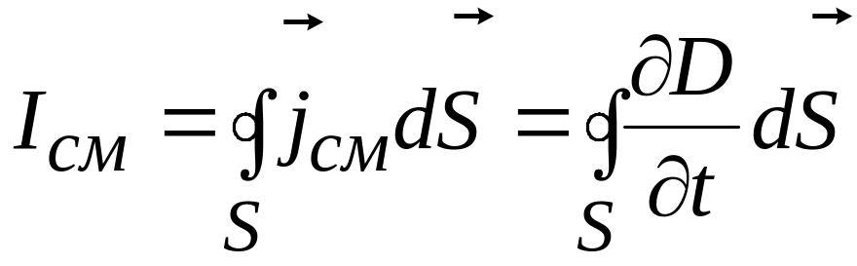
Ток смещения
Максвелл ввел понятие плотности тока смещения, определяемое как:
- D – электрическая индукция - равная сумме вектора напряжённости Е-поля и вектора поляризации..
Ток смещения через поверхность равен потоку вектора намагниченности через эту поверхность:
7

Slide 8
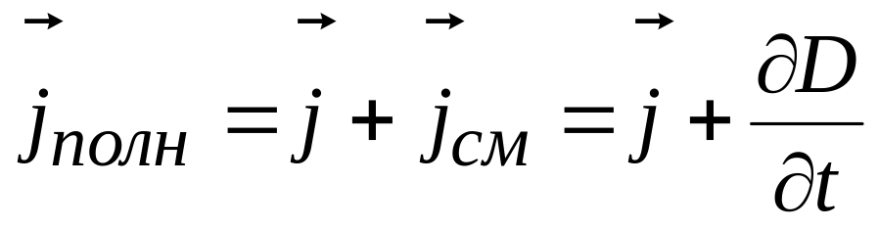
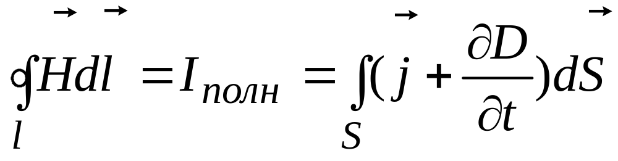
Ток смещения
Магнитное поле создается как токами, текущими в проводниках (токами проводимости), так и переменным электрическим полем (токами смещения).
Плотность полного тока:
Обобщение теоремы о циркуляции вектора H:
Цепь полного тока всегда замкнута.
8

Slide 9
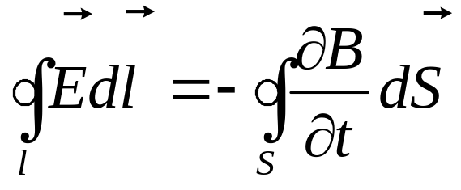
Уравнениe Максвелла (1)
Обобщение закона электромагнитной индукции:
Циркуляция вектора напряженности электрического поля по произвольному замкнутому контуру l равна потоку вектора скорости изменения магнитного поля через поверхность S, ограниченную данным контуром, взятому со знаком «-». Т.е. переменное магнитное поле вызывает вихревое электрическое поле. Это поле существует, независимо от того, находится в нем проводник или нет.
9

Slide 10
Уравнение Максвелла (2)
Обобщение теоремы о циркуляции вектора H:
Циркуляция вектора напряженности магнитного поля по произвольному замкнутому контуру равна полному току через поверхность, ограниченную этим контуром. Полный ток равен сумме тока проводимости и тока смещения.
Из этого уравнения следует, что даже в отсутствие тока эл. зарядов возникает индуцированное магнитное поле, связанное с переменным эл. полем.
10

Slide 11
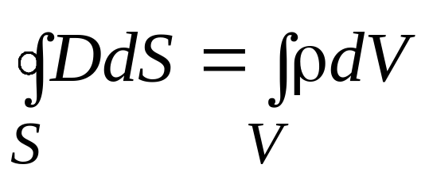
Уравнение Максвелла (3)
Обобщение теоремы Гаусса для вектора электрической индукции:
Поток вектора электрической индукции D через произвольную неподвижную замкнутую поверхность в электромагнитном поле равен свободному заряду в объеме V, ограниченном этой поверхностью.
11

Slide 12
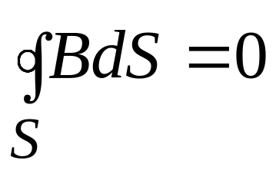
Уравнение Максвелла (4)
Обобщение теоремы Гаусса для вектора магнитной индукции:
Поток вектора магнитной индукции B через замкнутую поверхность S в электромагнитном поле равен нулю.
12

Slide 13
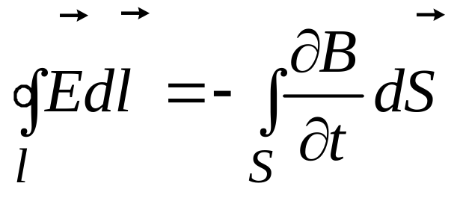
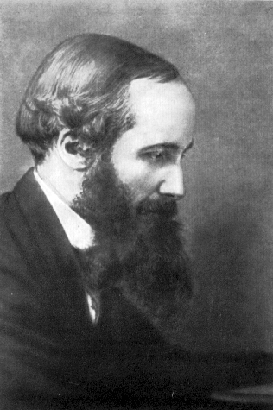
Система уравнений Максвелла
13

Slide 14
Максвелл
Изменения Е- и М-полей должны вызывать изменения в силовых линиях в окружающем пространстве. Скорость распространения ЭМ возмущения зависит от диэлектрической и магнитной проницаемости среды и равна отношению электромагнитной единицы к электростатической. По данным исследователей, оно составляет 3Ч10¹⁰ см/с, что близко к скорости света, измеренной французским физиком А.Физо. В 1861 Максвелл сообщил Фарадею о своем открытии: свет – это ЭМ возмущение, распространяющееся в непроводящей среде, т.е. разновидность ЭМ волн. Изложено в работе Динамическая теория электромагнитного поля (1864), а итог работ Максвелла по электро-динамике подвел его знаменитый Трактат об электричестве и магнетизме (1873).

